Slide 1

Del Grande Informática
Há 24 anos desenvolvendo solução de TI
Engenharia de Hardware e Software
Customização para atender necessidades específicas
Clientes de médio e grande porte em todo o Brasil
Estrutura de desenvolvimento, produção, suporte e manutenção
Produtos:
Intelix
DAC Intelicon
LFax
URA Intelicon
Gravador Intelicon
Correio de Voz
V2.0.9

Slide 2
Intelix PABX
Atendentes

Slide 3
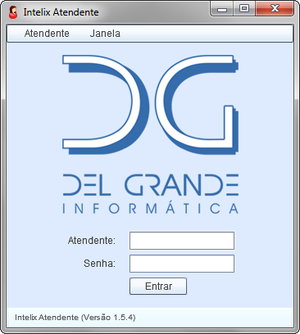
Intelix Atendente
Apresentação
O Intelix Atendente é um software que faz parte do módulo Intelix Call Center;
Permite ao atendente visualizar o seu próprio status de atendimento, visualizar uma lista das filas de atendimento, sinalizar pausas e indicar o motivo de cada atendimento.

Slide 4
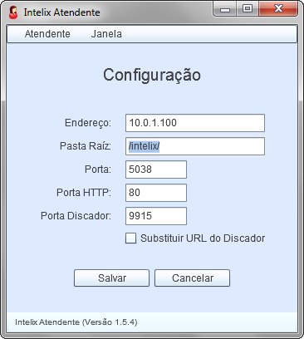
Intelix Atendente
Configuração do Intelix Atendente
Endereço IP do Intelix
Diretório mapeado pelo servidor HTTP
Porta para conexão do Intelix Atendente
Porta para conexão do servidor HTTP
Porta para conexão do Intelix Discador
Utilizado para acesso remoto ao discador

Slide 5

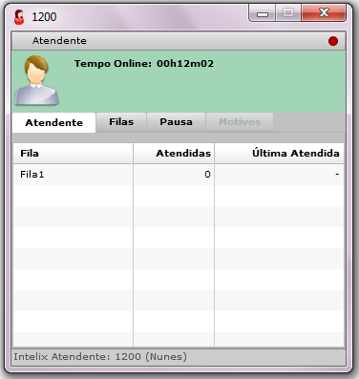
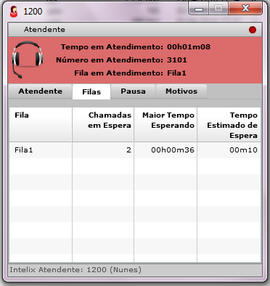
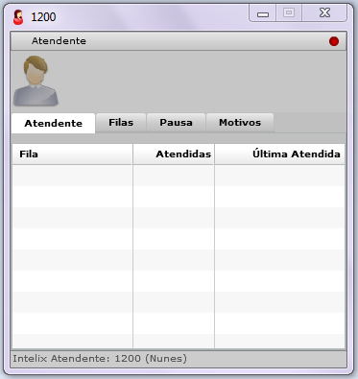
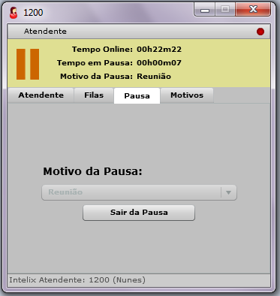



Intelix Atendente
Status do Atendente
Logado e disponível
Logado e em pausa
Logado e em atendimento
Não logados no sistema

Slide 6
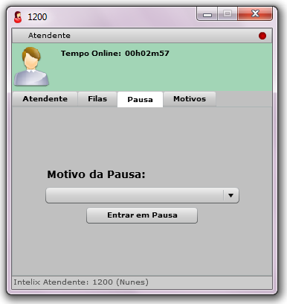
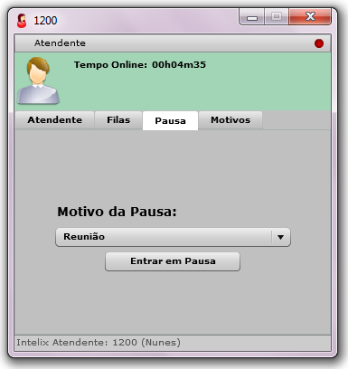
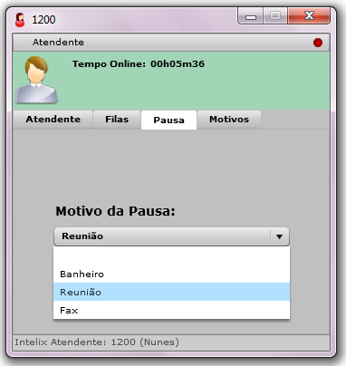
Intelix Atendente
Sinalização de Pausa

Slide 7
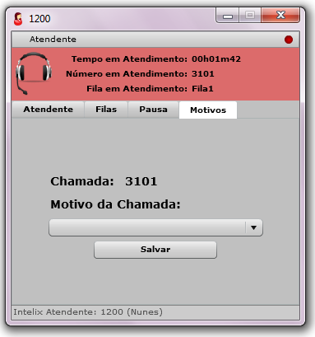
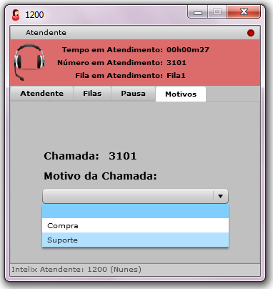
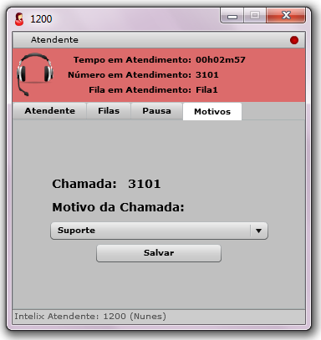
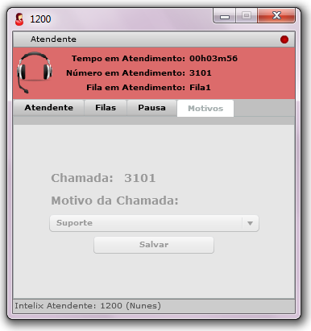
Intelix Atendente
Motivo da Chamada

Slide 8
Intelix Atendente
Status durante uma chamada
Status
Informações da chamada
Identificação da fila
Informações da fila

Slide 9
Intelix Atendente
Procedimentos do Atendente no Telefone
Logar:
Digitar *9800
O sistema solicitará a senha
Digitar XXXX # , onde “XXXX” é a senha
Deslogar: Colocar o telefone no gancho
Atender: Ao ouvir a sinalização de ligação entrante, pressionar a tecla #
Forçar o desligamento da chamada: Pressionar a tecla *
Transferir chamadas:
Digitar ##
O sistema divulgará a mensagem “Transferência”
Efetuar a discagem
Digitar * para encerrar a transferência
Transferência cega: pressionar * antes do atendimento
Transferência normal: pressionar * após o atendimento
Retomar ligação em transferência: Digitar ##

Slide 10
Outras apresentações
Office 2007
Intelix Relatórios
Intelix Call-Center
Office 2003
Intelix Relatórios
Intelix Call-Center

